Slide 1
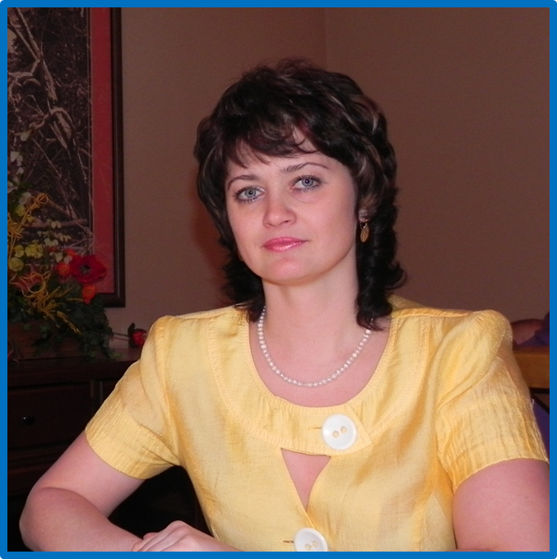
Родной свой край, люби и знай.
Подготовила воспитатель
первой категории
МБДОУ д/с № 27
Горбатова Инна Сергеевна.

Slide 2
Цель : формирование нравственных ценностей у детей дошкольного возраста, через ознакомление с культурой и традициями Красноярского края.
Задачи:
1.Дать детям представления о родном крае, символики, достопримечательностях города.
2.Развивать представления детей о разнообразных традициях, культуре, народностей родного края.
3.Расширять знания о своеобразии жизни коренных жителей народов Красноярского края.
4.Создать предметно - развивающую среду, способствующую развитию ребёнка.

Slide 3
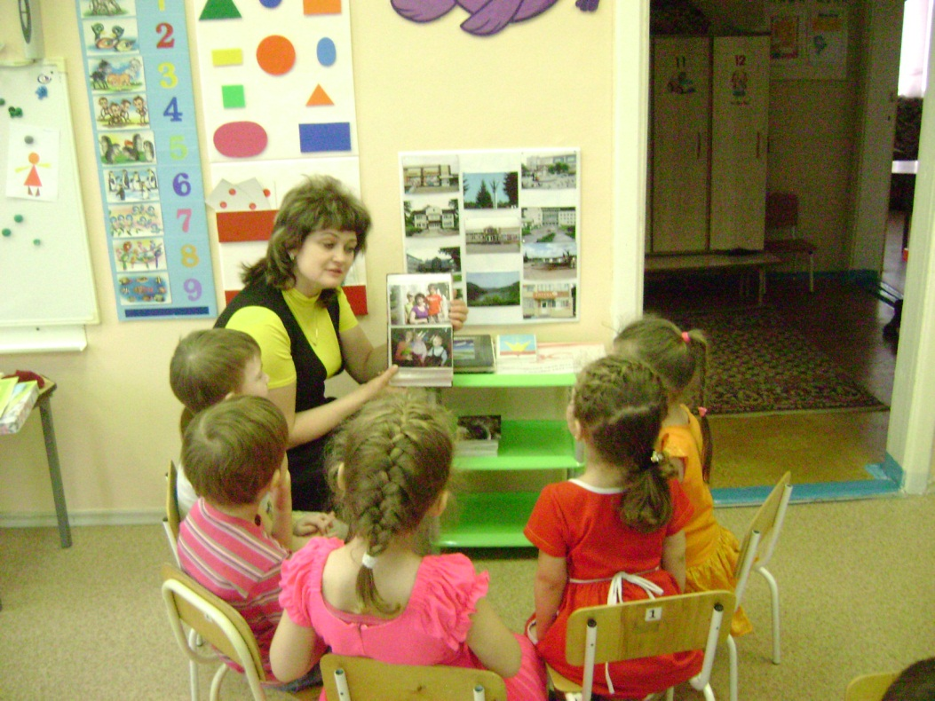
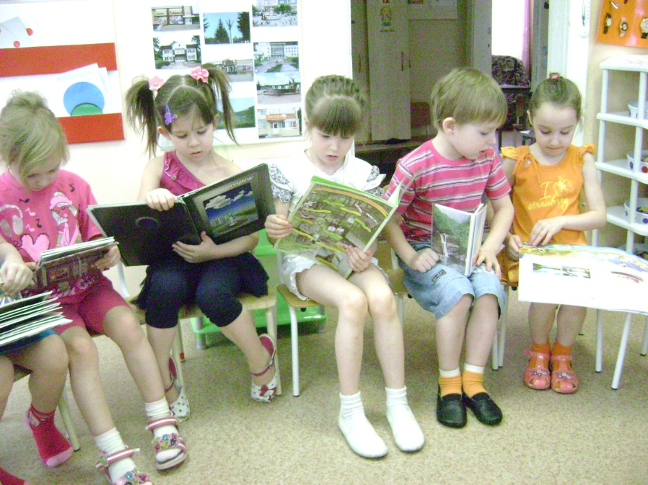
Я и моя семья!
Мой любимый город.

Slide 4
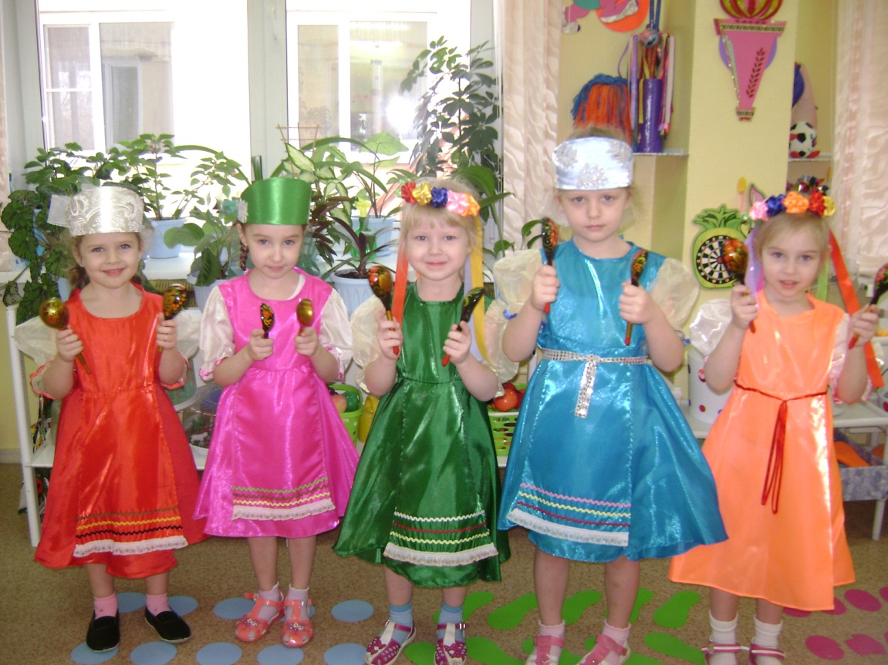
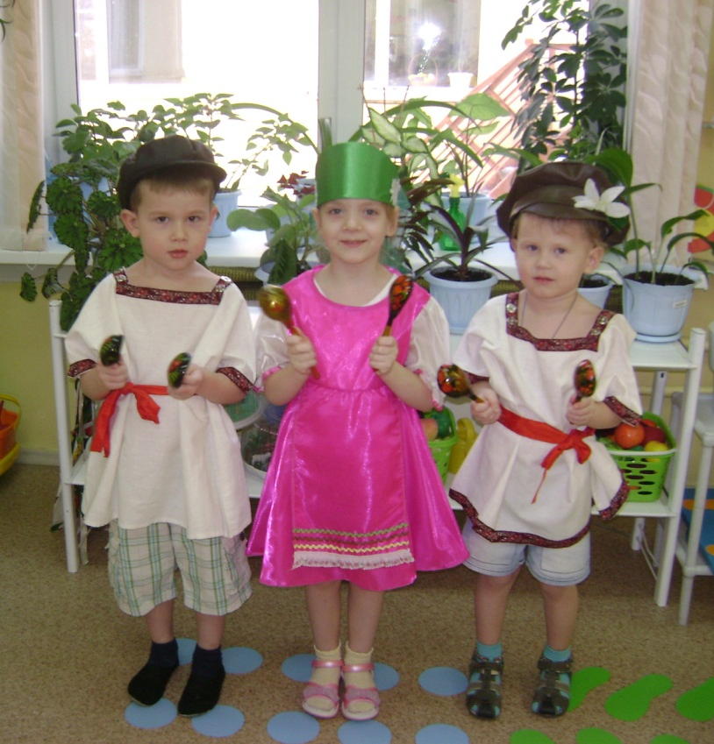
« Устное народное творчество»

Slide 5
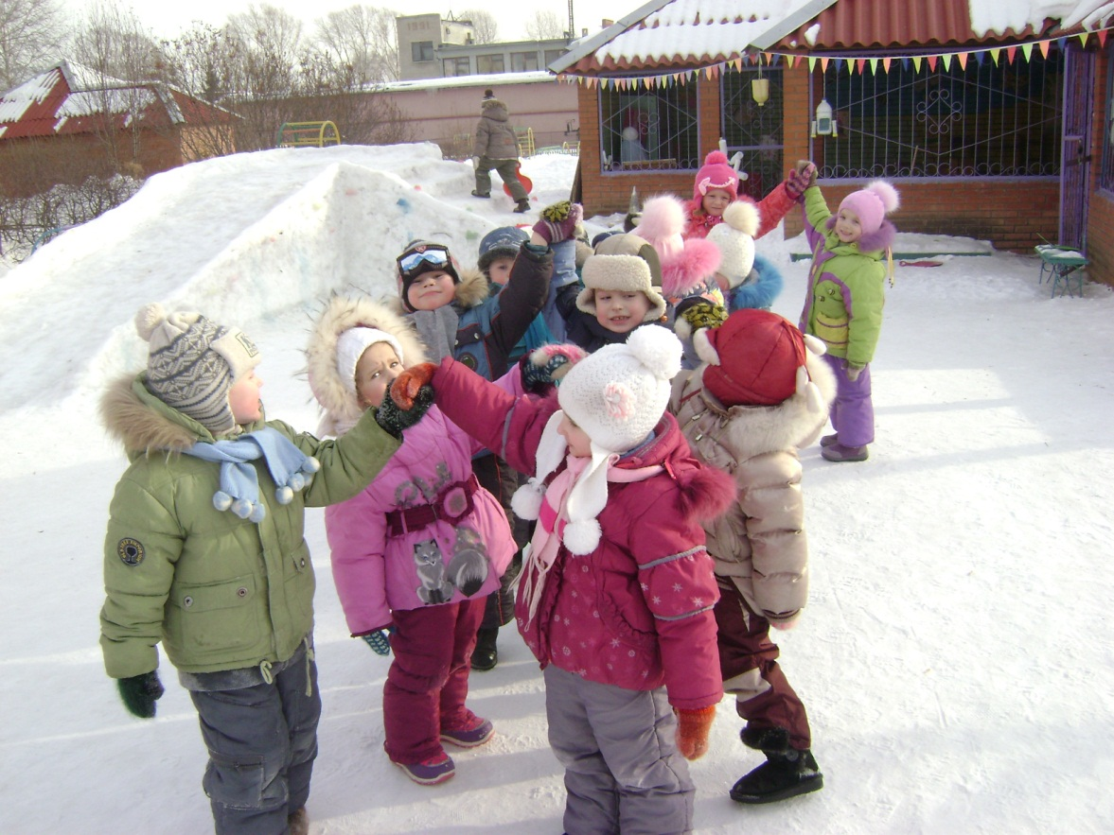
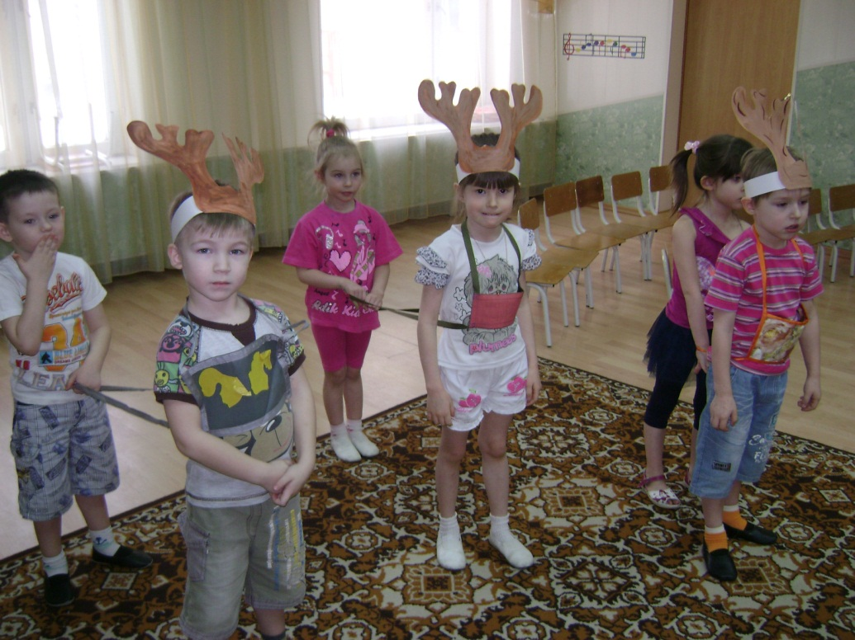
Игры народов нашего края.

Slide 6
Люблю я город свой,
Люблю я край родной,
И рада, что живу я тут,
Где новых все открытий ждут.
Наш город расцветает,
Как будто он живой.
И каждый гость пусть знает,
Про город наш родной.

Slide 7
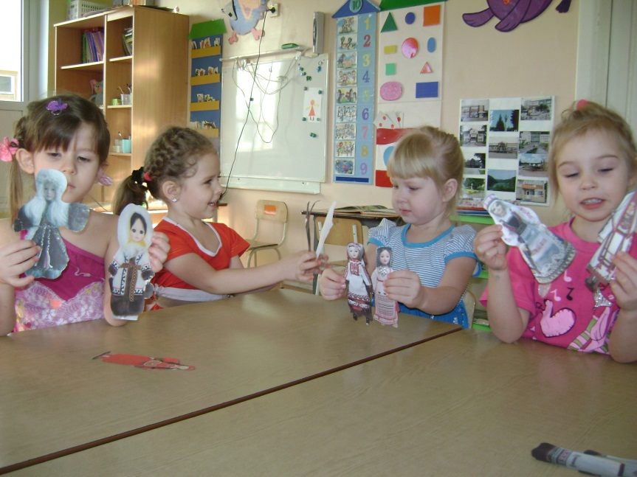
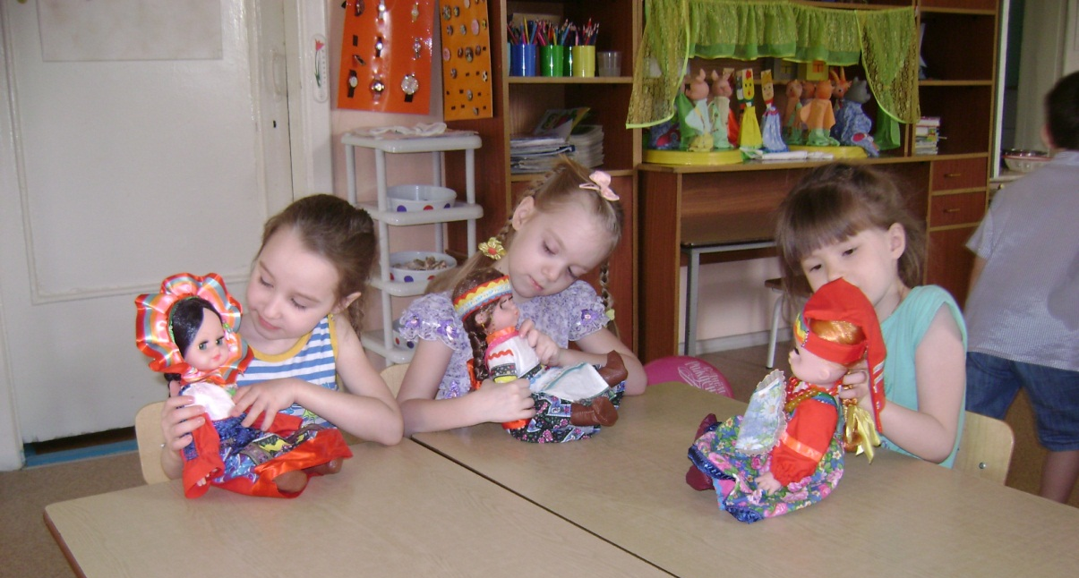
Знакомство с национальной одеждой народов Красноярского края.

Slide 8
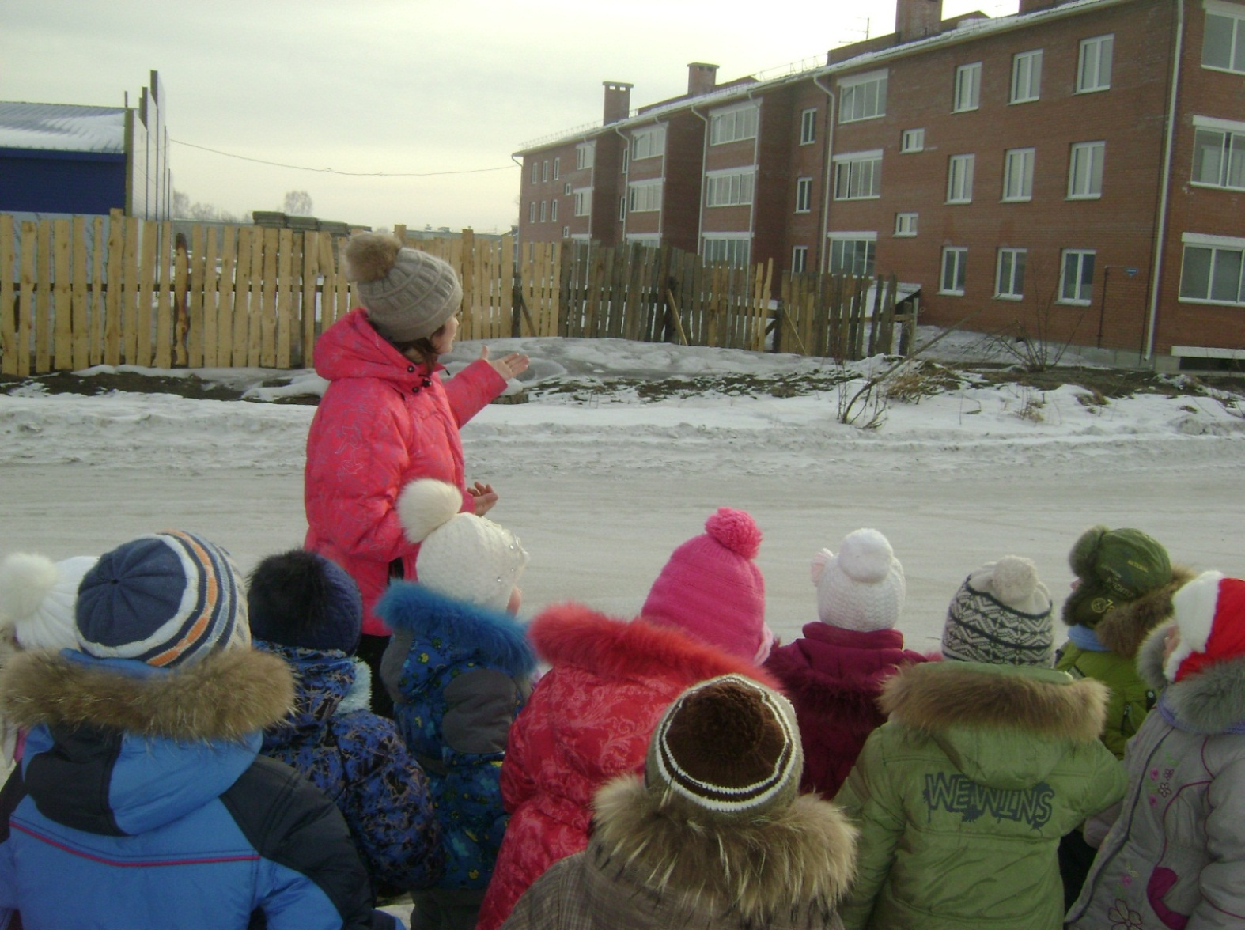
Экскурсия по родным местам.

Slide 9
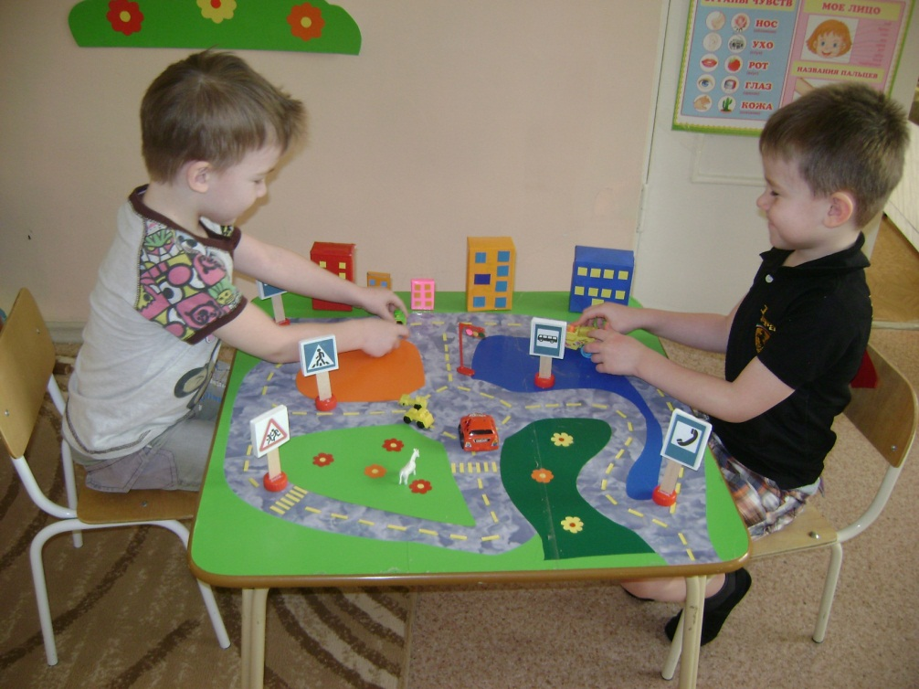
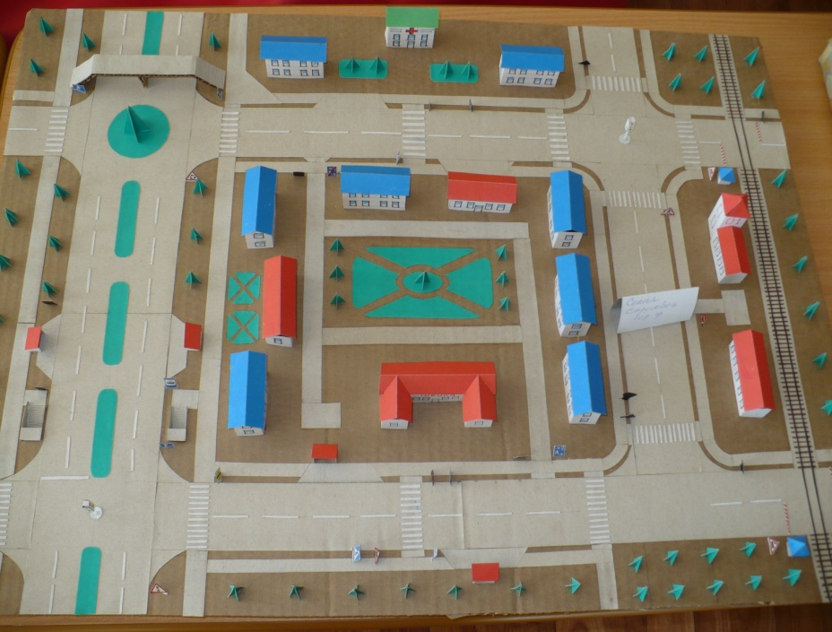
Улицы родного города.

Slide 10
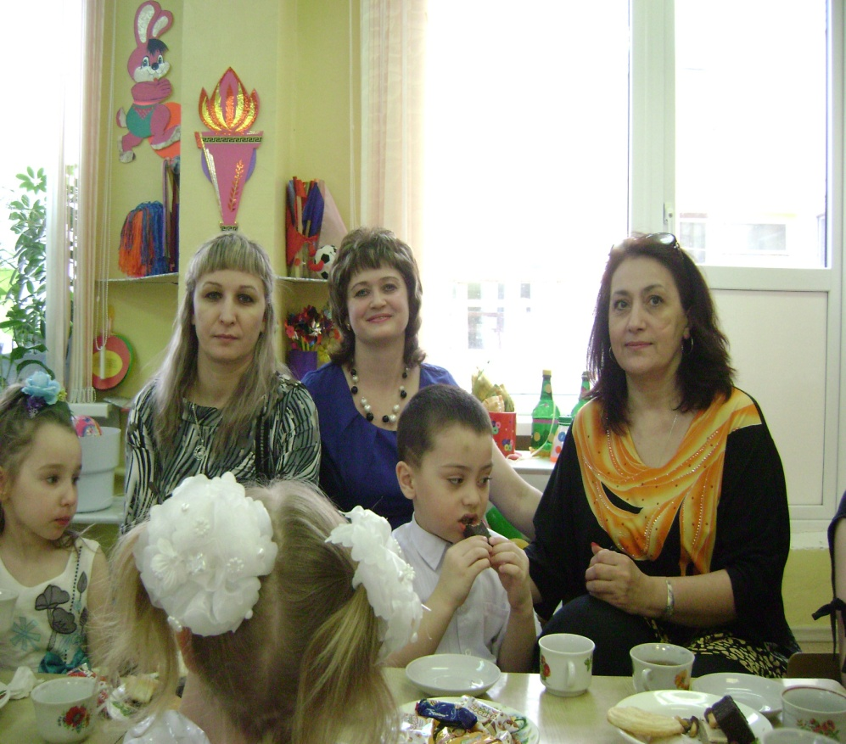
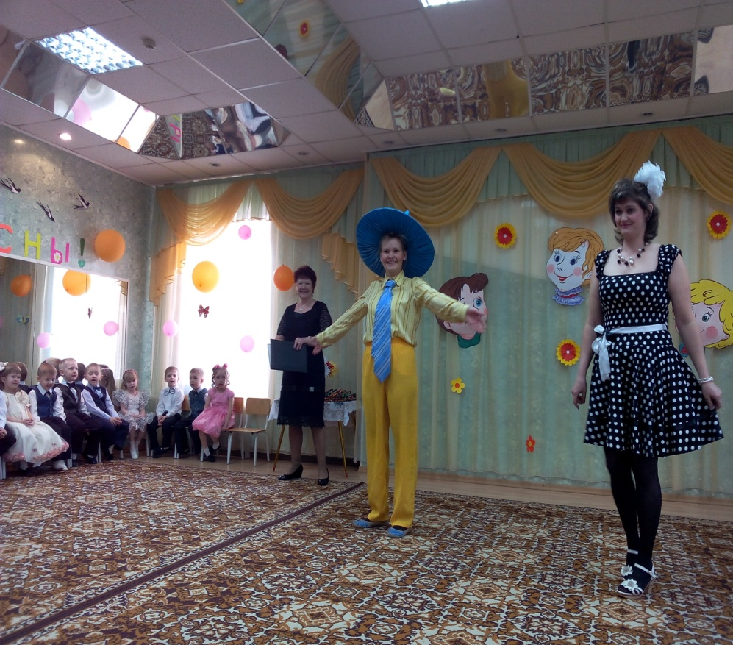
Наши традиции.

